Slide 1
OS DESAFIOS DA PRECARIZAÇÃO TRABALHISTA COM O AUMENTO DA BANCARIZAÇÃO
Guilherme Zagallo
27/01/2024

Slide 2
Resumo
Aumento da Bancarização
Redução de postos de Trabalho
“Uberização” do trabalho bancário
Reforma Trabalhista e Mercado de Trabalho
Alteração da CLT
Decisões STF

Slide 3
Aumento da bancarização com menos bancários

Slide 4
Composição do Sistema Financeiro Nacional
Bancos e Caixas Econômicas
Corretoras de Câmbio
Fintechs
Administradoras de consórcios
Cooperativa de Crédito
Instituições de Pagamento
Corretora e Distribuidora
Demais Instituições não bancárias

Slide 5
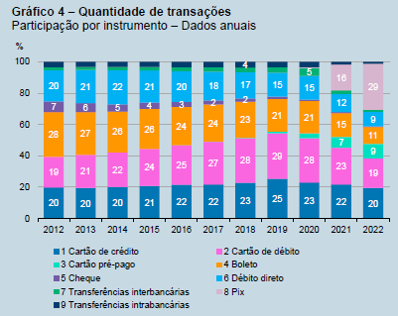
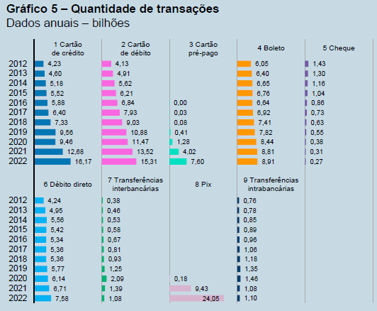
PIX ampliou volume de transações
Fonte: BCB, Relatório de Economia Bancária 2022

Slide 6
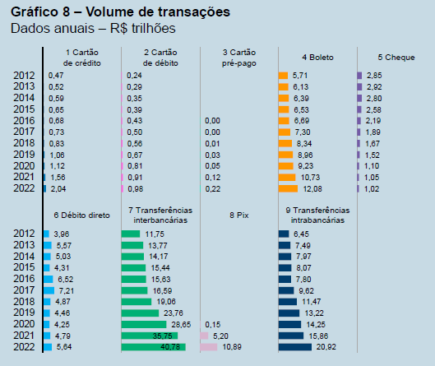
Aumento dos valores em transferências e Pix
Fonte: BCB, Relatório de Economia Bancária 2022

Slide 7
Pix bateu recordes em 2023
37,1 bilhões de transações
+217% em relação a 2022
Transações movimentaram R$ 15,3 trilhões
+40% em relação a 2022
158,3 milhões de cadastrados (144,8 milhões de pessoas físicas e 13,4 milhões de pessoas jurídicas)

Slide 8
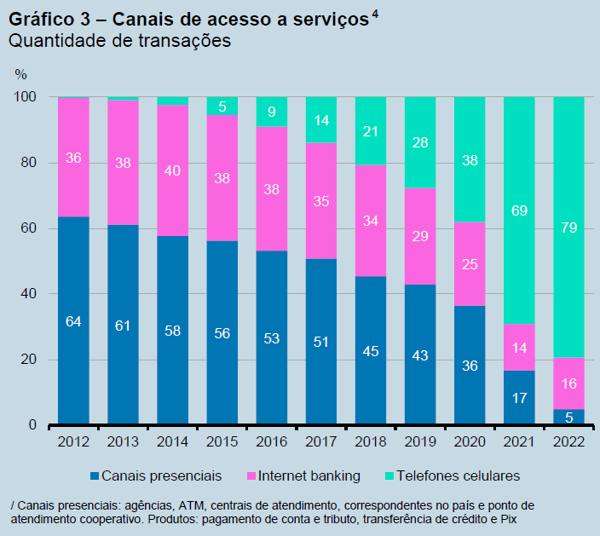
Mobile banking 79% das transações
Fonte: BCB, Relatório de Economia Bancária 2022

Slide 9
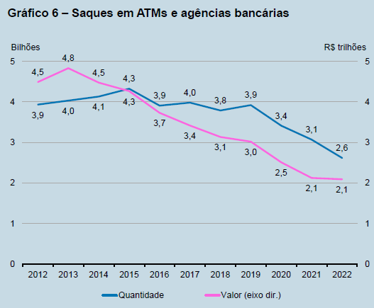
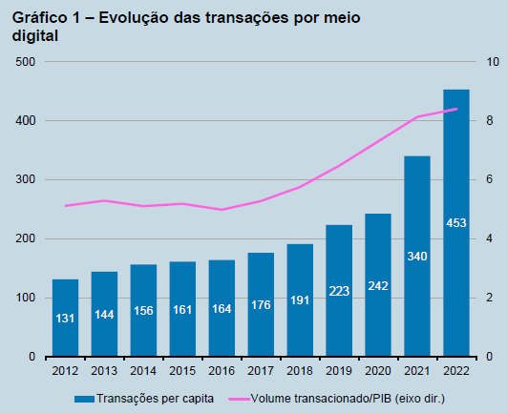
Saques em ATMs e agências caíram
Fonte: BCB, Relatório de Economia Bancária 2022

Slide 10
Relacionamentos informados pelas instituições
Data base | Relacionamentos Ativos informados pelas Instituições | CPFs | CNPJs
2014 | 294.402.678 | 138.619.336 | 9.310.864
2015 | 317.113.519 | 143.619.233 | 9.986.844
2016 | 323.469.047 | 146.936.912 | 10.396.087
2017 | 352.030.766 | 153.921.085 | 10.977.292
2018 | 377.196.209 | 158.364.168 | 11.350.766
2019 | 456.595.312 | 164.660.550 | 12.660.844
2020 | 624.476.389 | 178.922.039 | 14.271.311
2021 | 788.373.964 | 182.218.055 | 14.997.128
2022 | 1.021.959.634 | 188.335.742 | 17.540.289
2023 | 1.166.796.024 | 194.119.812 | 19.621.282
Fonte: BCB, Sisbacen, Cadastro de Clientes do Sistema Financeiro - CCS

Slide 11
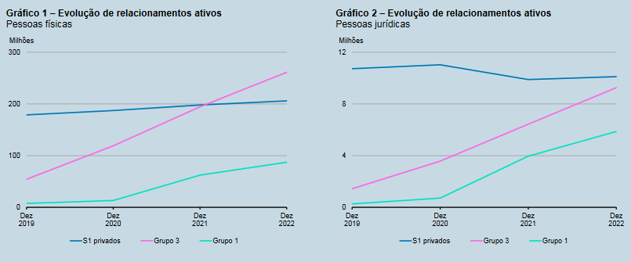
Evolução dos relacionamentos ativos de “entidades digitais”
Fonte: BCB, Relatório de Economia Bancária 2022

Slide 12
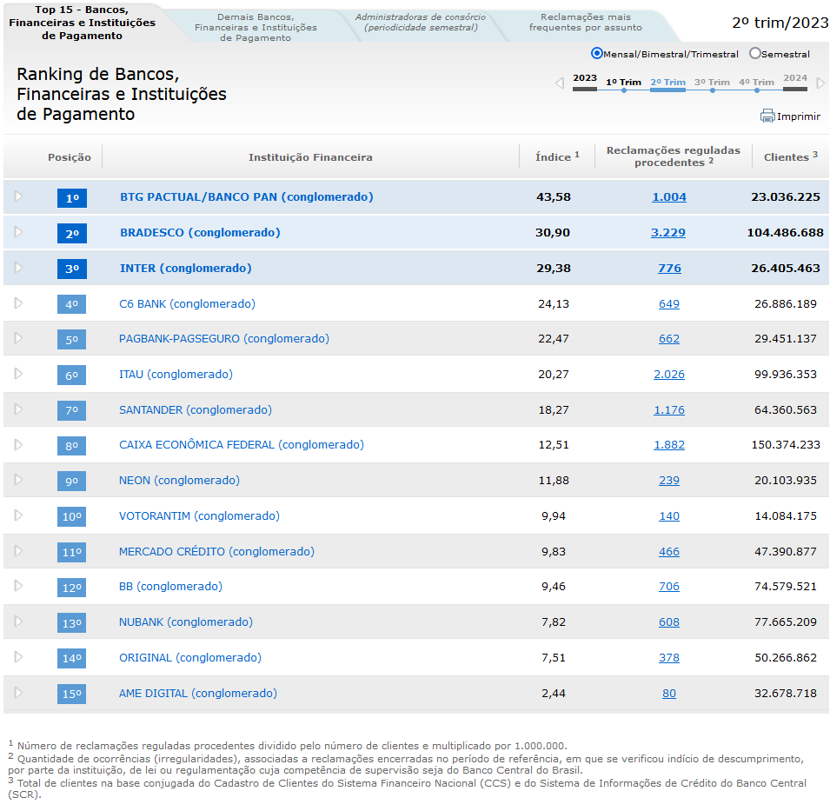
Ranking de reclamações no Banco Central

Slide 13
Agências e Postos de Atendimento Bancário
Banco | Quantidade de Agências | %
BB | 3.983 | 24,4%
CEF | 3.372 | 19,6%
Bradesco | 2.864 | 16,6%
Itaú | 2.534 | 14,7%
Santander | 2.572 | 14,9%
Outros | 2.282 | 11,0%
Total | 17.216 | 100,0%
Fonte: Banco Central (31/12/2022)
Em 8 anos foram fechados 82 mil postos de trabalho até 2022.
Em 2023 foram fechados 5,6 mil postos de trabalho.
Fonte: Dieese

Slide 14
Atendimento bancário no Maranhão
Só 96 municípios tem agências bancárias (dez/2022). Em 2016 eram 120 municípios com agências:
106 tem postos de atendimento;
3 tem postos de atendimento eletrônico;
12 não tem postos de atendimento físico e nem eletrônico.
Possui 303 agências bancárias (eram 359 em 2016).
76 agências na capital (25,1%);
538 postos de atendimento eletrônico (eram 712 em 2016).

Slide 15
“Uberização” do Trabalho Bancário e outras formas de precarização
Plataforma Franq – “Personal Bankers” – bancário autônomo (???)
8 mil ex-bancários, com mais de 5 anos de atividade.
Parceria com 50 instituições financeiras.
Empresa de microcrédito Prospera, operando dentro das agências do Santander.
17 Fintechs “unicórnio”, com valor de mercado > US$ 1 bilhão, segundo a Forbes (jul/2022):
Setor financeiro: C6 Bank, Creditas, CloudWalk, Dock, Neon, Ebanx
Bancos digitais, sem agências.

Slide 16
Reforma trabalhista e Mercado de trabalho

Slide 17
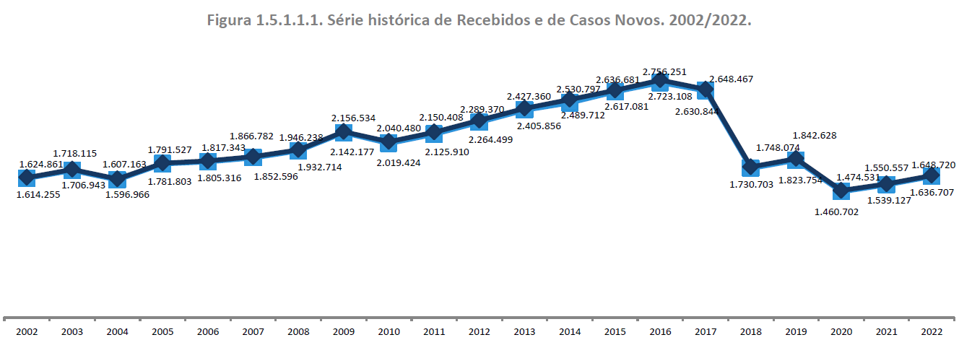
Redução de 37,7% nos casos novos na 1ª Instância no período 2017/2022
Fonte: Relatório Geral TST 2022

Slide 18
Redução de 20,1% nos processos recebidos no período 2017/2022 Varas + TRTs + TST
Fonte: Relatório Geral TST 2022

Slide 19
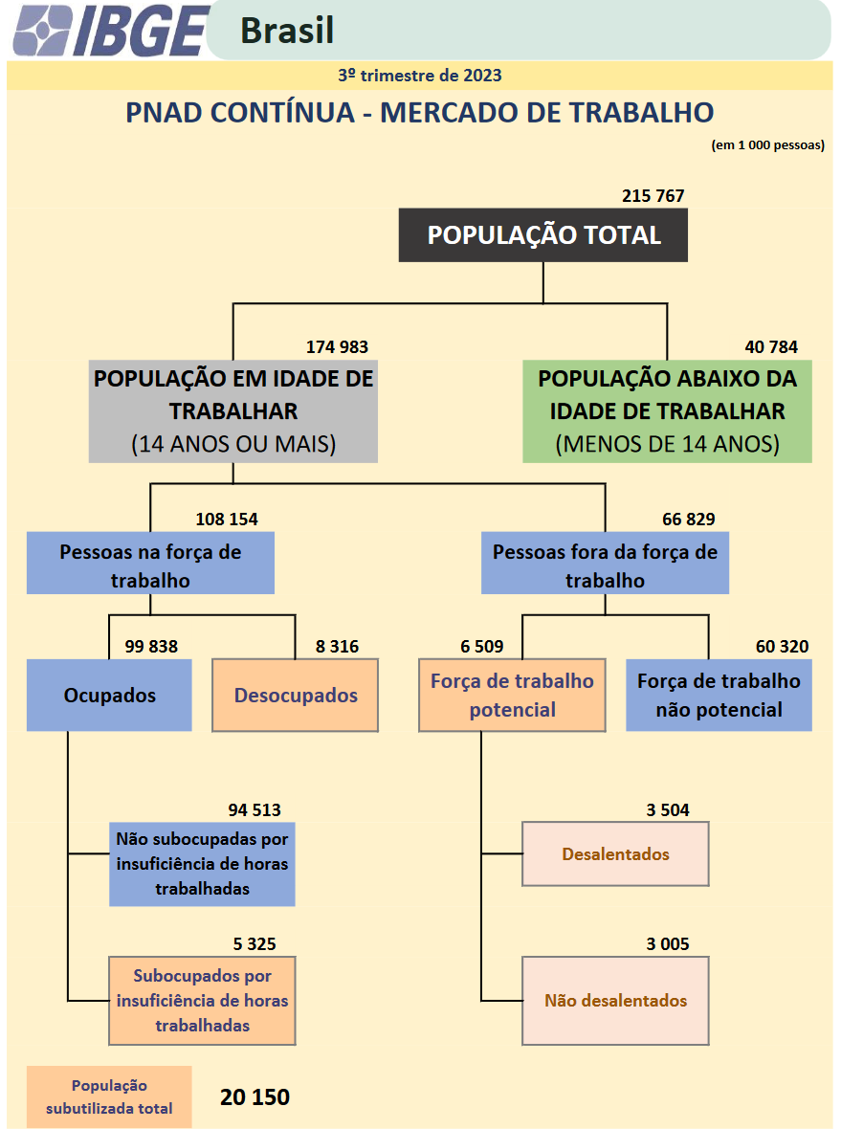

Slide 20
Brasil – Mercado de Trabalho no 3º trimestre 2023 (IBGE – Pnad Contínua – em milhões de pessoas)
Formais
60,1 milhões
55,6% da força de trabalho
Informais
39 milhões
36% da força de trabalho
Sem trabalho
11,8 milhões

Slide 21
Maranhão– Mercado de Trabalho no 3º trimestre 2023 (IBGE – Pnad Contínua – em milhões de pessoas)
Formais
1,6 milhões
56% da força de trabalho
Informais
1,53 milhões
53% da força de trabalho
Sem trabalho
0,6 milhões

Slide 22
STF e Precarização trabalhista
Flexibilização trabalhista:
Terceirização
Tema 725 – “É lícita a terceirização ou qualquer outra forma de divisão do trabalho entre pessoas jurídicas distintas, independentemente do objeto social das empresas envolvidas, mantida a responsabilidade subsidiária da empresa contratante.” (30/08/2018) - Inconstitucionalidade dos incisos I, III, IV e VI da Súmula 331 do TST.
Alteração do critério de correção monetária e juros - incidência do IPCA-E na fase pré-judicial e, a partir do ajuizamento da ação, a incidência da taxa SELIC (ADC 58 e 59)
Constitucionalidade transportador rodoviário sem vínculo – Lei 11442 (ADI 3.961)
Constitucionalidade contrato de parceria sem vínculo entre salões de beleza e profissionais – Lei 13.352 (ADI 5.625)
Inconstitucionalidade Súmula 277 TST, afastando ultratividade normas coletivas (ADPF 323)
Validade jornada 12 h X 36 h por acordo individual (ADI 5.994)
Não reconhecimento de vínculo em trabalho por plataforma (por enquanto por decisões monocráticas)
Provimento a boa parte das 2.566 reclamações sobre Direito do Trabalho (das 4781 protocoladas em 2023).

Slide 23
STF e Inconstitucionalidade parcial da Reforma Trabalhista
Contraditoriamente, o próprio STF já declarou a inconstitucionalidade parcial da “lei da reforma”:
ADI 5938 (trabalho da gestante e trabalho insalubre),
ADI 5766 (condenação do reclamante beneficiário da justiça gratuita ao pagamento de honorários advocatícios);
ADI 6050 (tabelamento limitador das condenações por dano moral);
RE 999435 – Tema 638 (dispensas coletivas – apenas intervenção do sindicato);
ARE 1.121.633 – Tema 1046 (negociado sobre o legislado, exceto sobre direitos indisponíveis) e
ADPF 324 - Recurso Extraordinário 958.252 (terceirização irrestrita). Firmou a seguinte tese: 1. É lícita a terceirização de toda e qualquer atividade, meio ou fim, não se configurando relação de emprego entre a contratante e o empregado da contratada. 2. Na terceirização, compete à contratante: i) verificar a idoneidade e a capacidade econômica da terceirizada; e ii) responder subsidiariamente pelo descumprimento das normas trabalhistas, bem como por obrigações previdenciárias, na forma do art. 31 da Lei 8.212/1993.
Tema 935 - Contribuição sindical assistencial (onde houve um recuo em relação a posição inicial)

